Slide 1

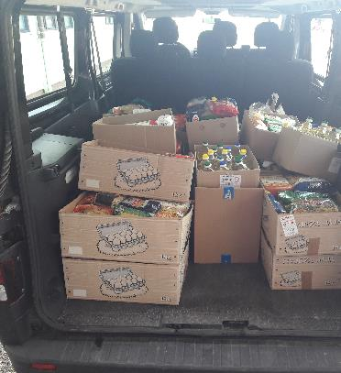
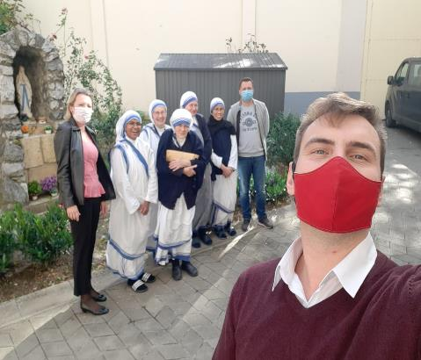
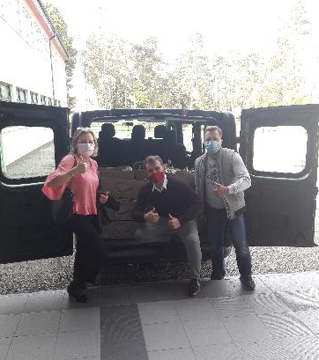
„Ljubav počinje u našim domovima; ljubav živi u našim domovima…” Majka Terezija
Hvala vam za ljubav vašega doma!

